Slide 1
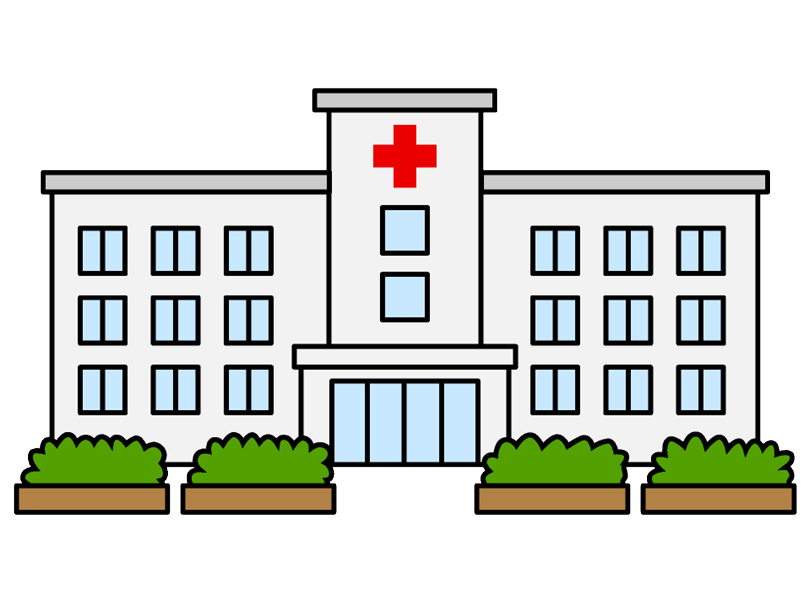
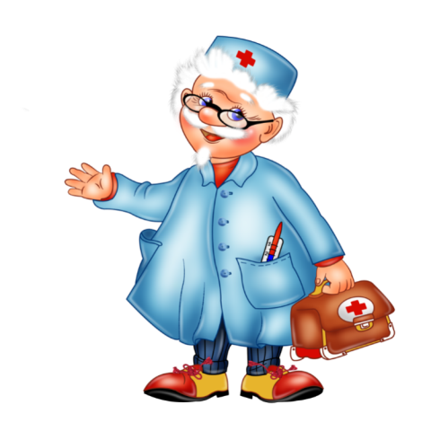
виртуальная экскурсия в детскую поликлинику
Муниципальное Бюджетное Дошкольное Образовательное Учреждение
Центр Развития Ребёнка – «Детский сад №230»
Познавательная презентация
для детей старшего дошкольного возраста
Подготовила:
Анисимова Анастасия Александровна ,
Воспитатель 1 кв. категории
Г. Барнаул, 2023

Slide 2
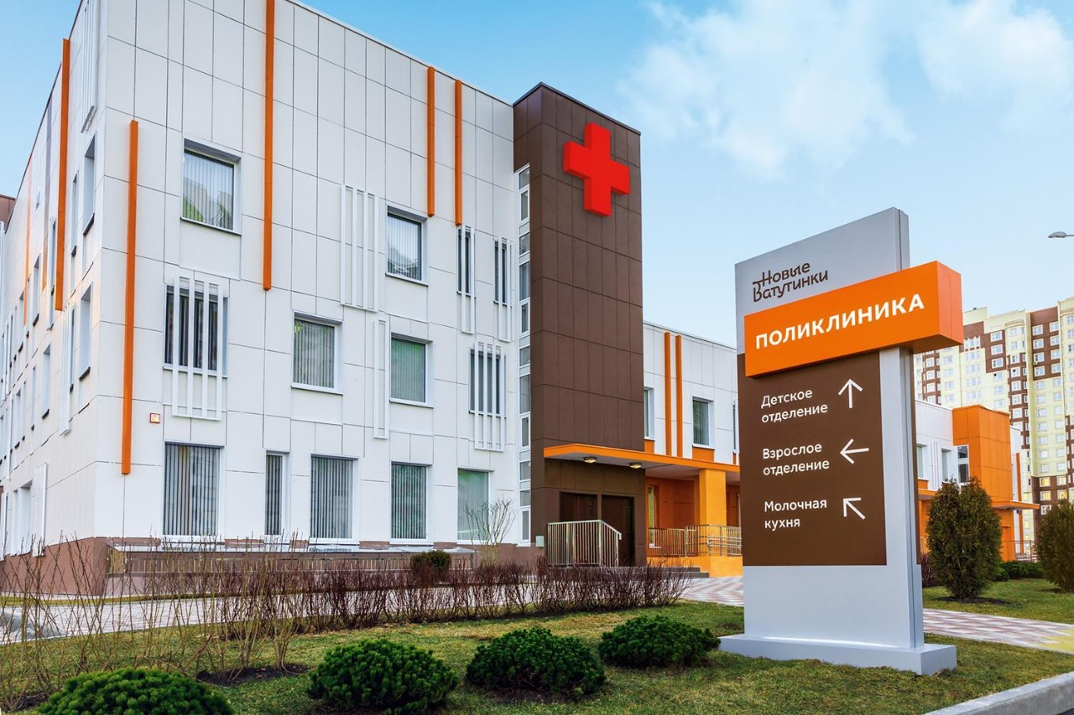
Как ты думаешь, что это за здание?
Поликлиника — лечебно-профилактическое учреждение, предназначенное для оказания врачебной медицинской помощи приходящим больным и для лечения больных на дому.

Slide 3
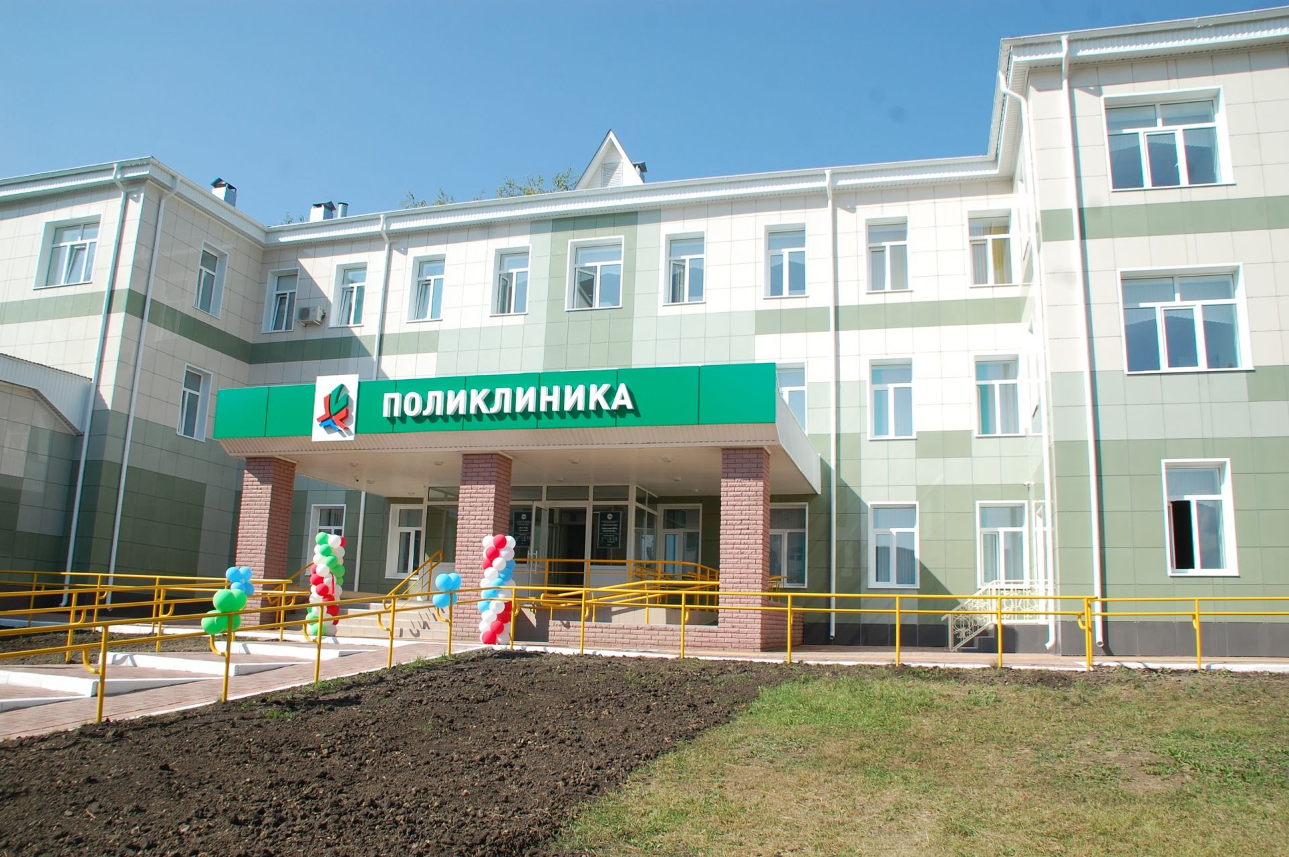
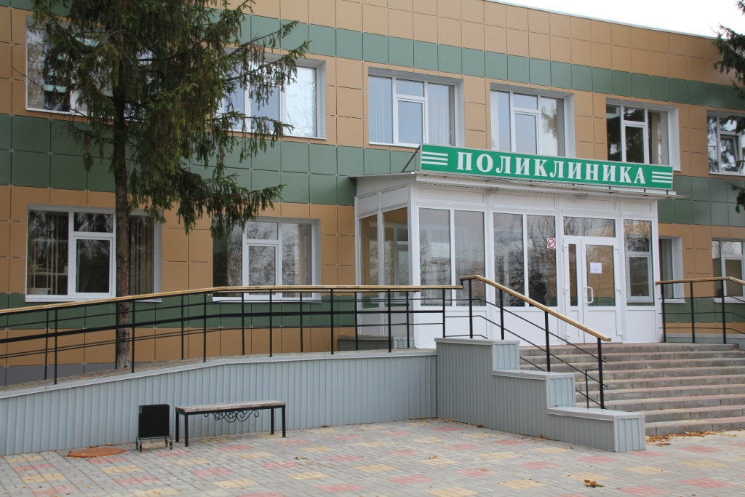

Slide 4
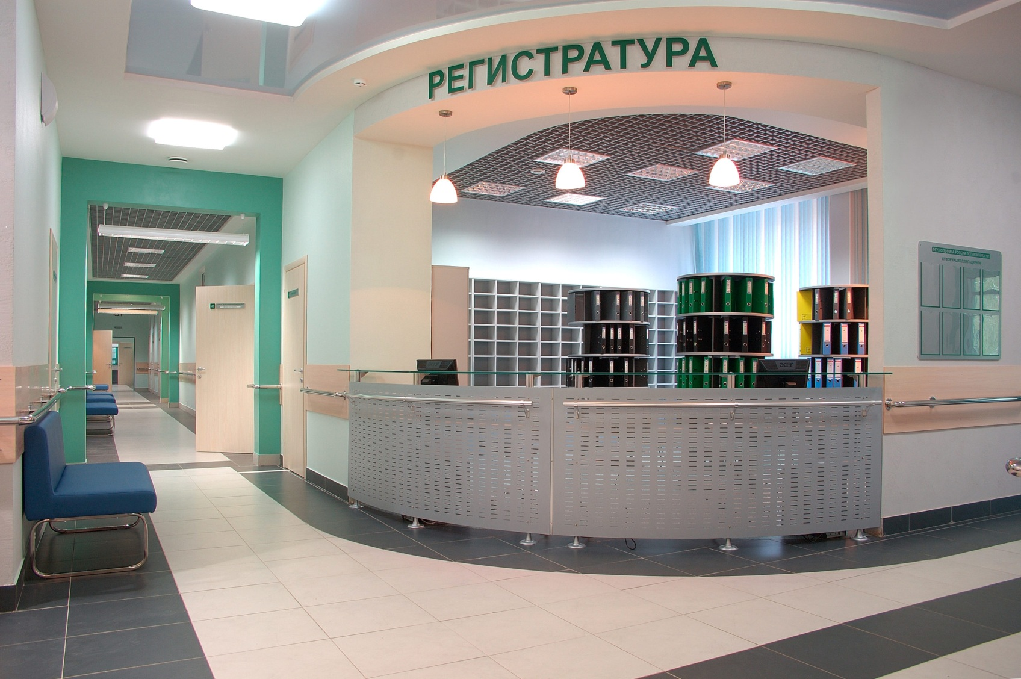
В любой поликлинике всё начинается с регистратуры, где больные обращаются к регистратору , получают талоны на прием к врачу и берут свою медицинскую карту.

Slide 5
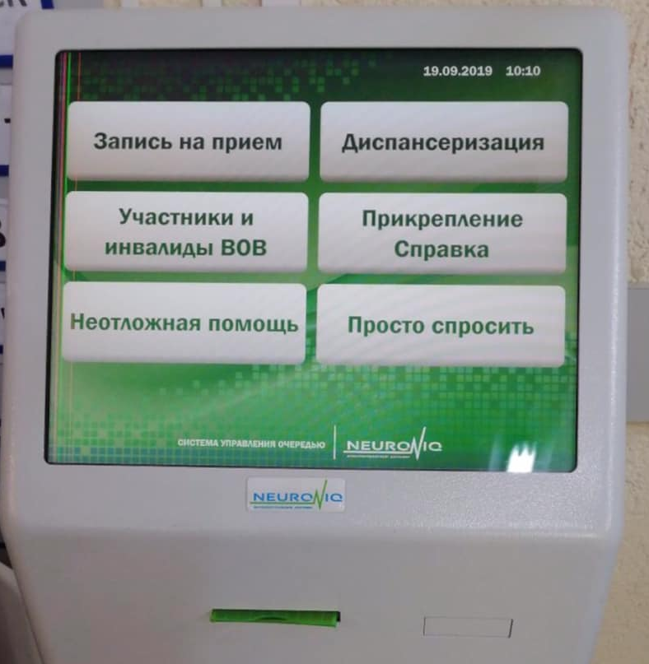
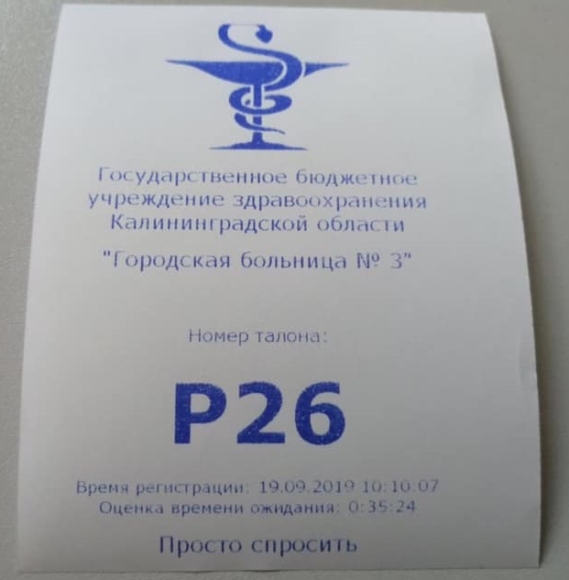
С помощью такого электронного аппарата некоторые пациенты записываются на прием к врачу. Все очень просто необходимо нажать кнопку с нужным специалистом, как тут же будет напечатан талон, в котором указан номер очереди и время приема пациента.

Slide 6
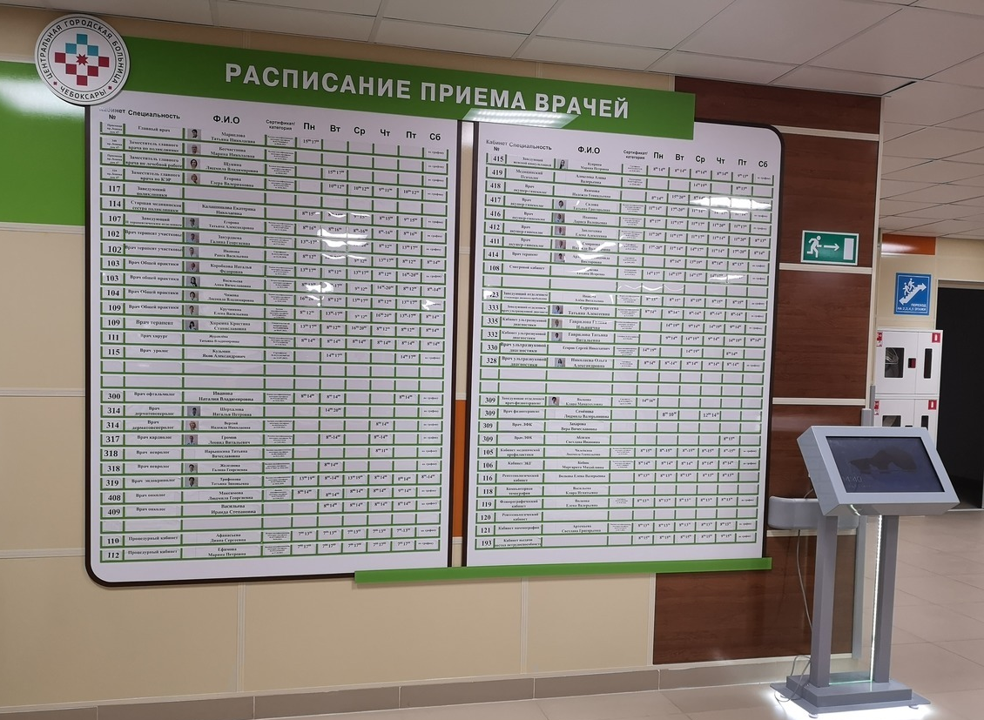
В холле недалеко от регистратуры находится расписание приема врачей-специалистов.
Все распределено не только по времени, но и по дням недели.

Slide 7
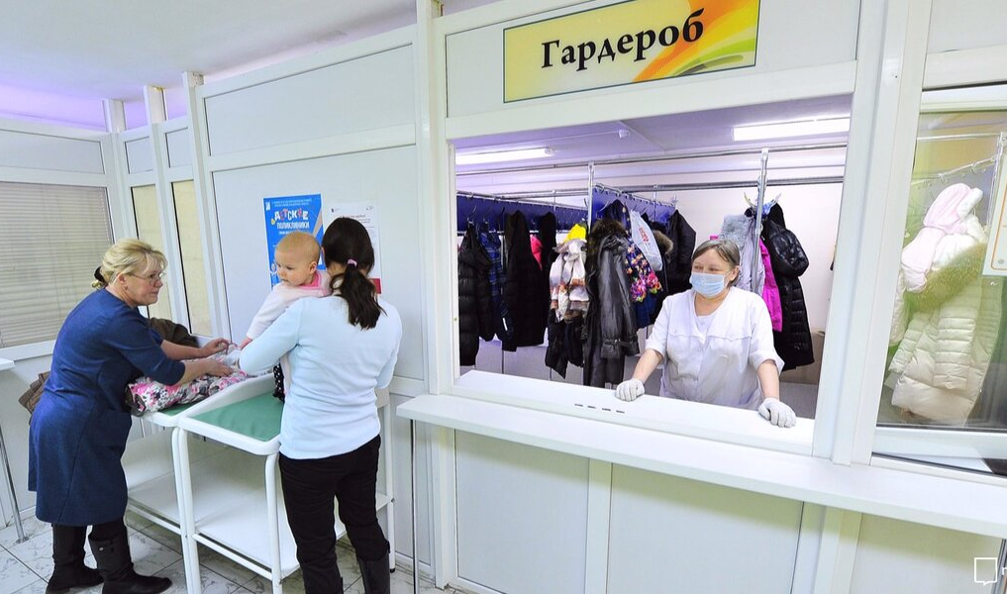
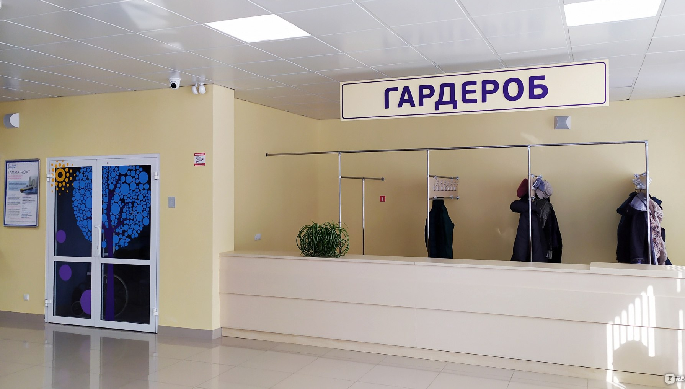
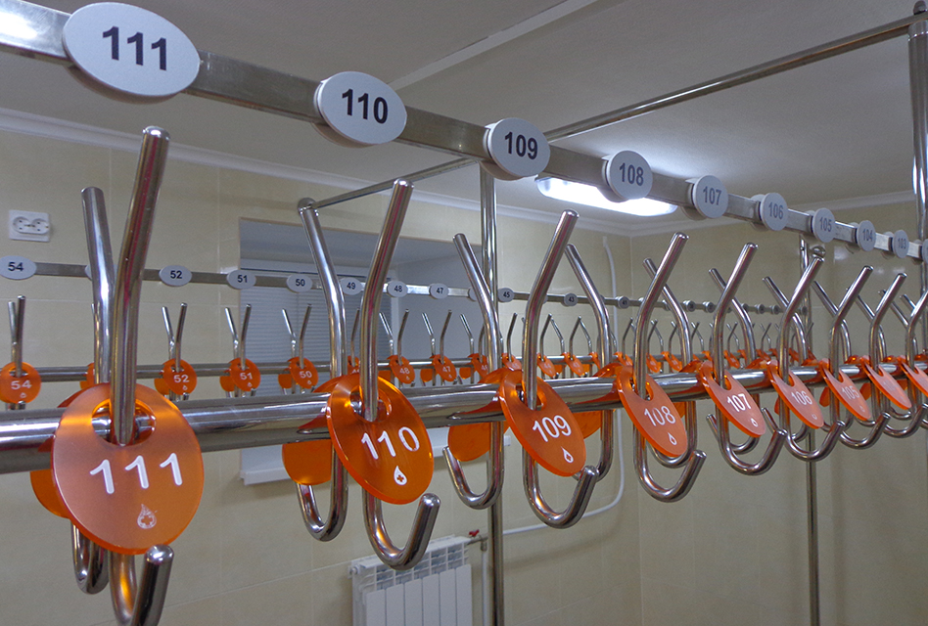
А это ГАРДЕРОБ. Он нужен для того, чтобы посетители в холодное время года могли оставить, там на хранение свою верхнюю одежду.
При этом каждому пациенту выдается номерок, для того чтобы можно было без труда найти свою вещь.

Slide 8
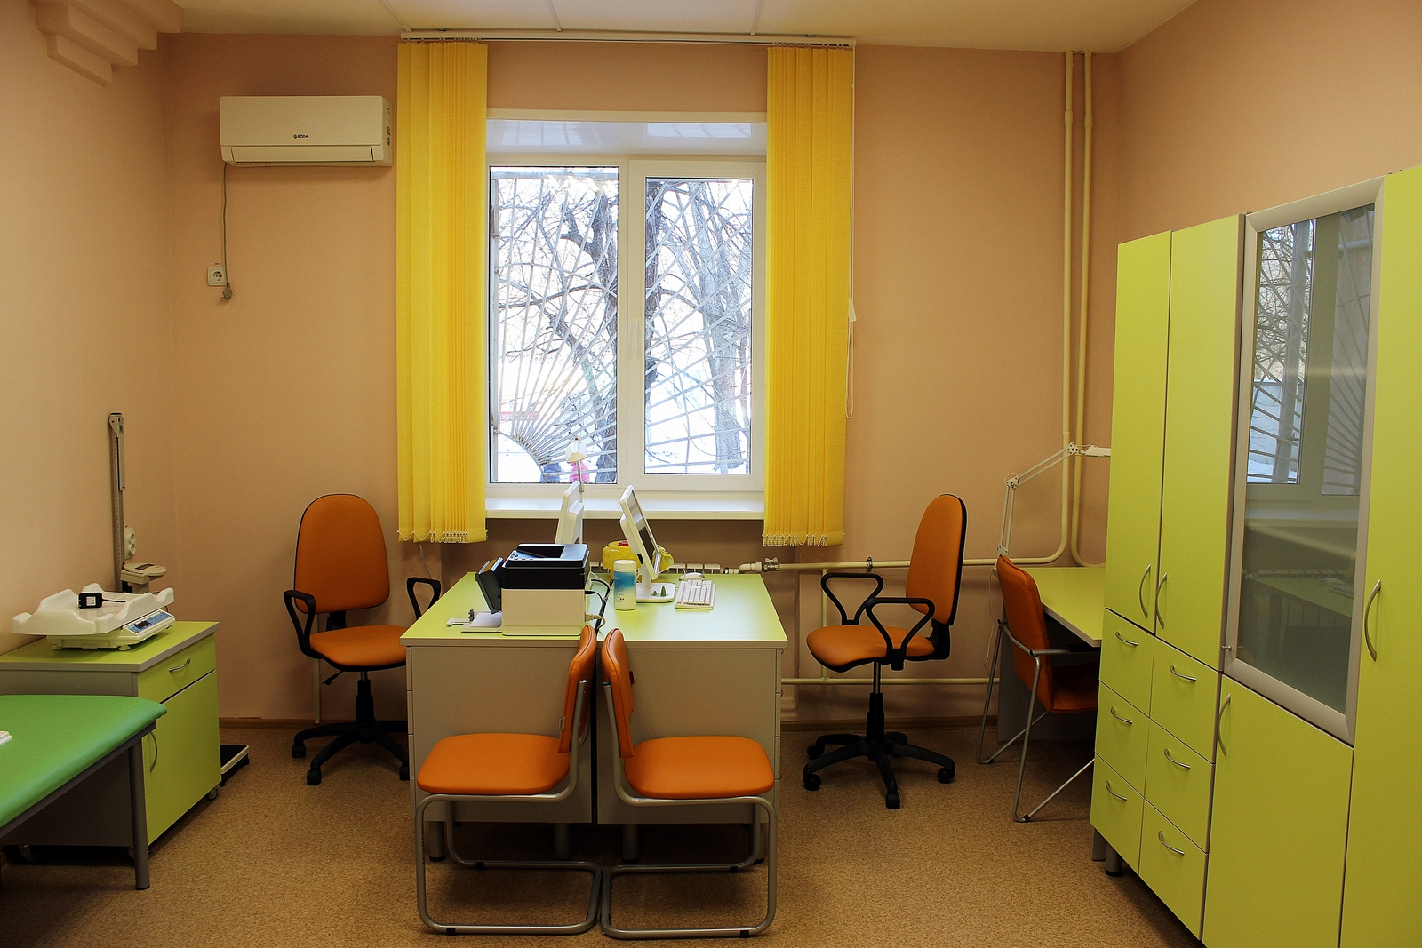
А теперь пройдемся по кабинетам и заглянем к врачам-специалистам.

Slide 9
Врач, который лечит детей - ПЕДИАТР

Slide 10
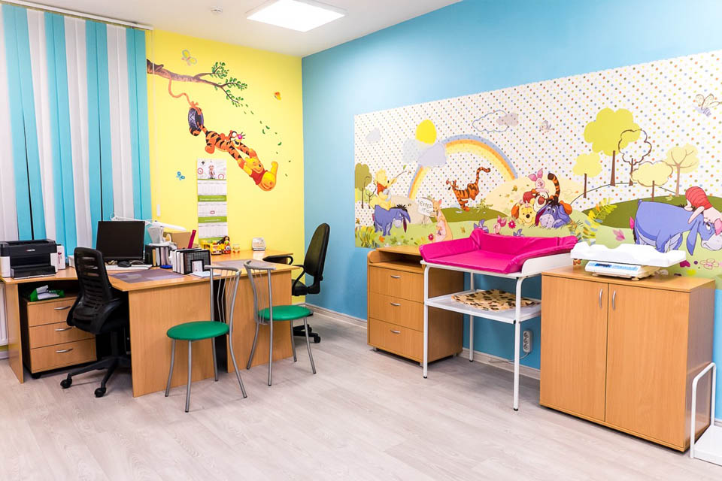
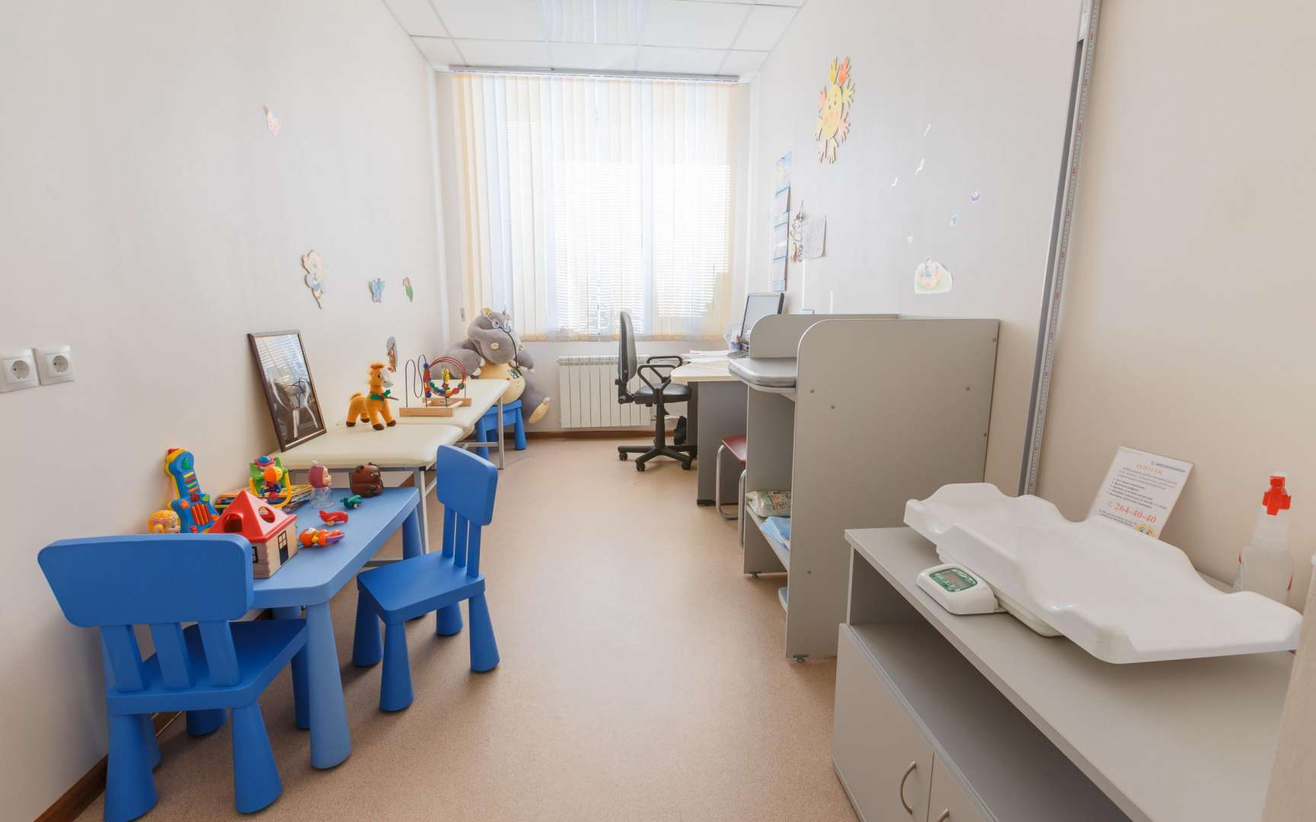
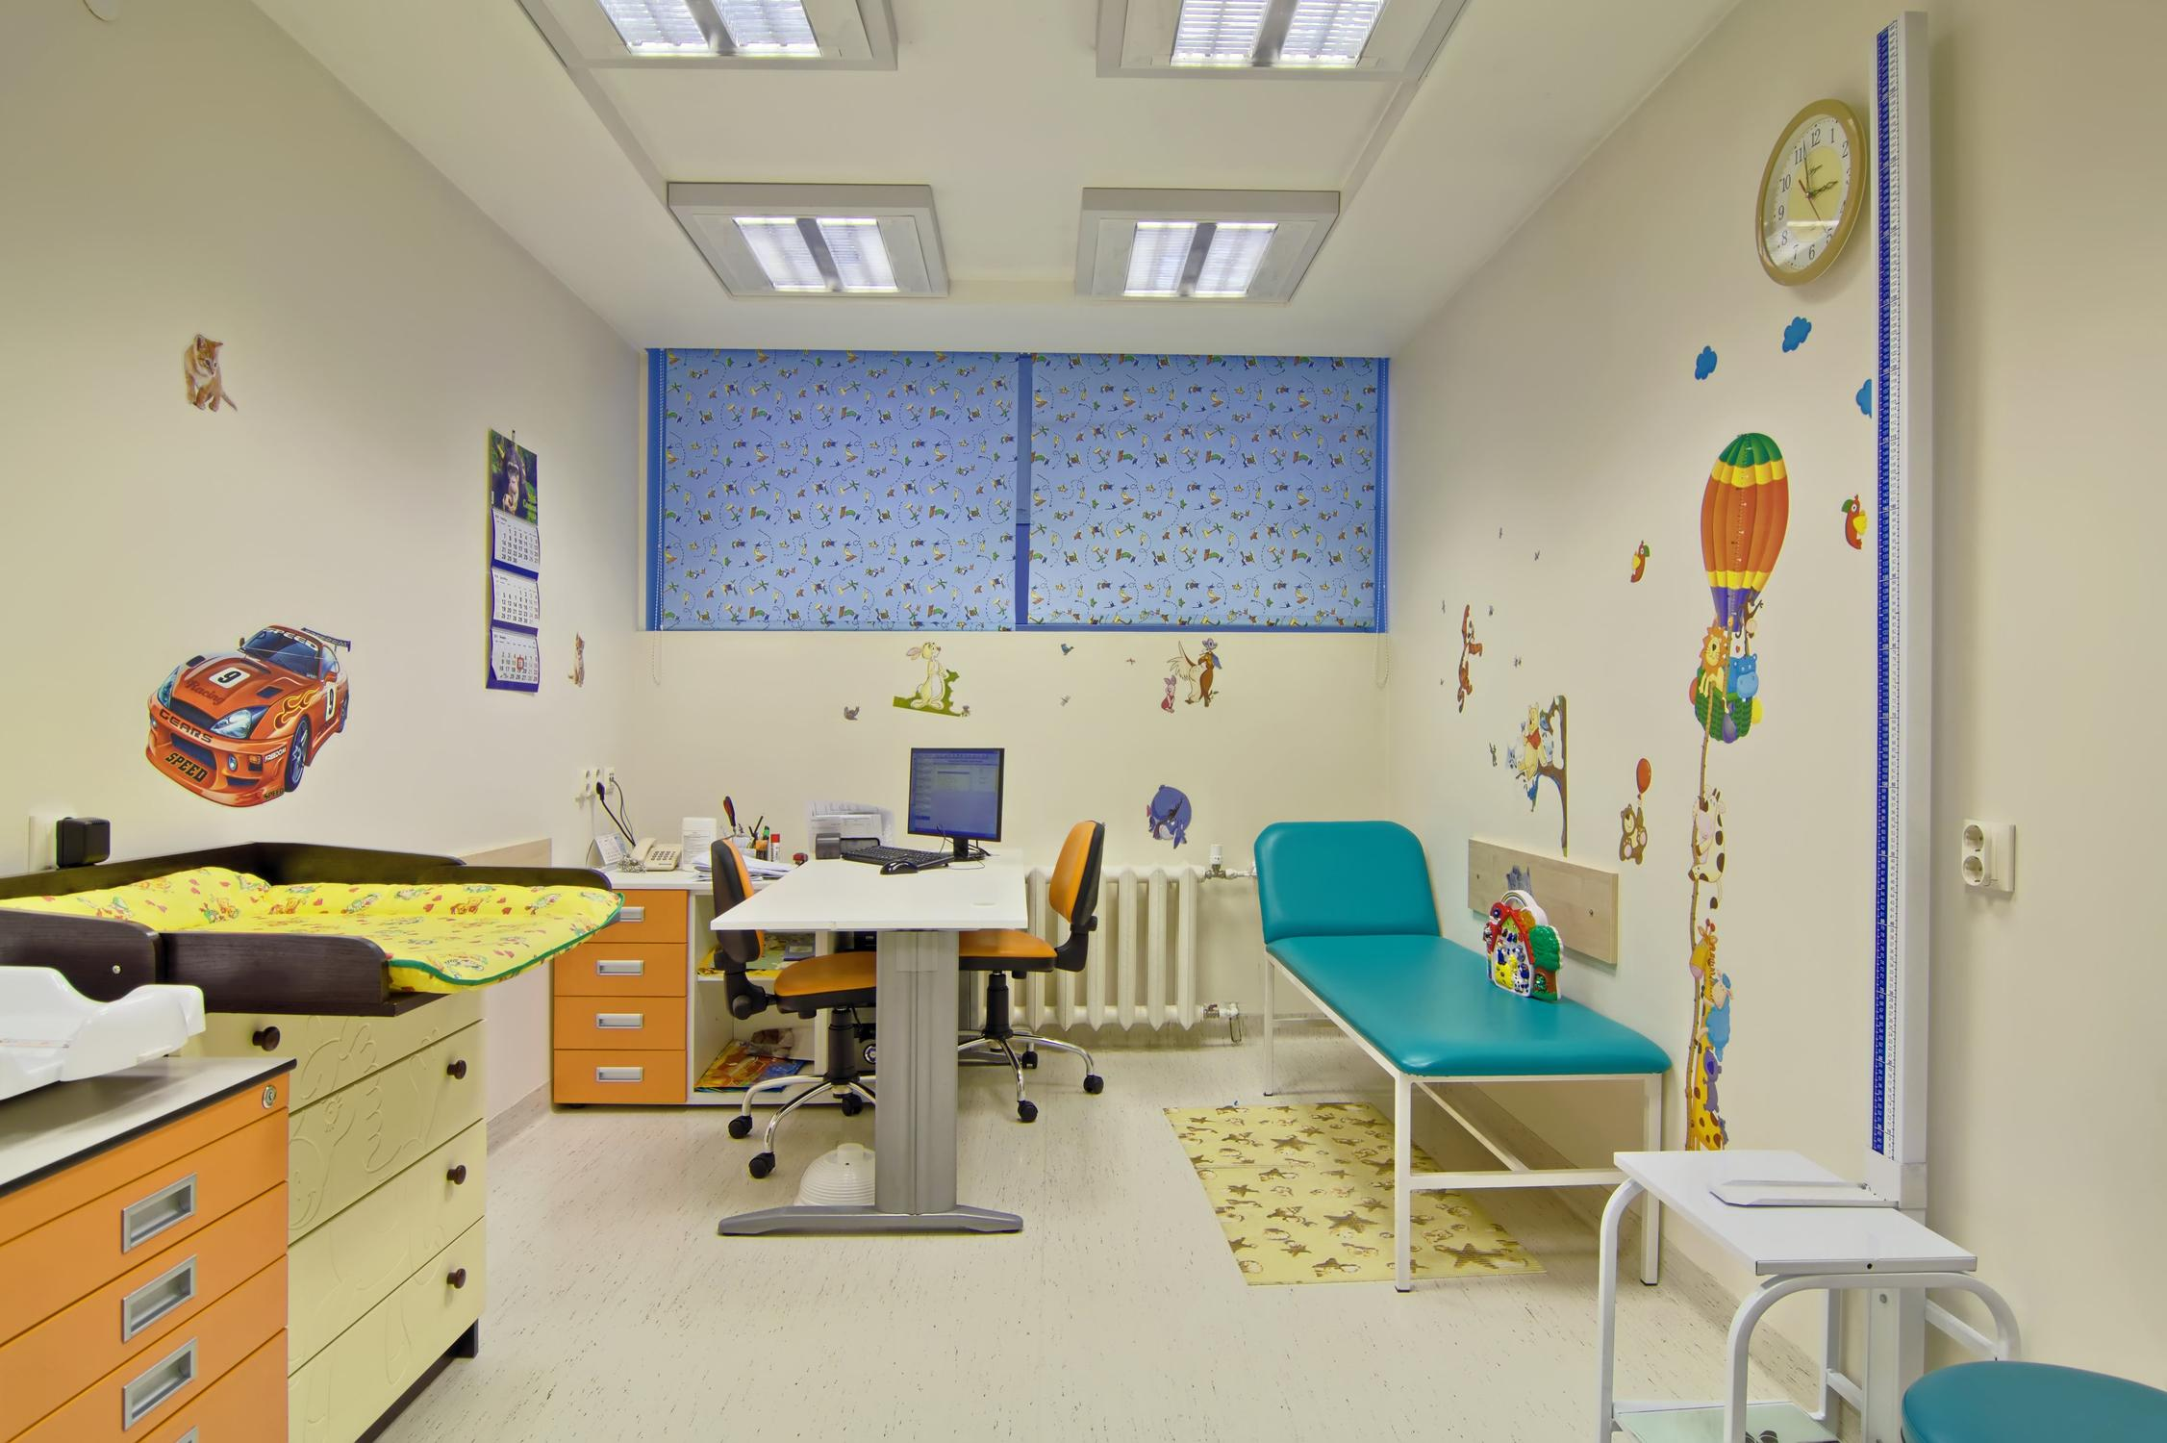
Так выглядит Кабинет Педиатра

Slide 11
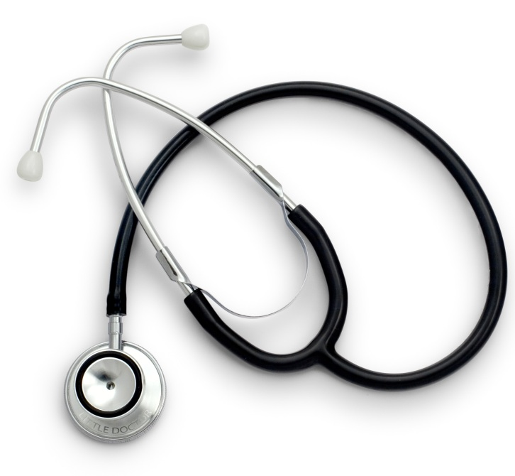
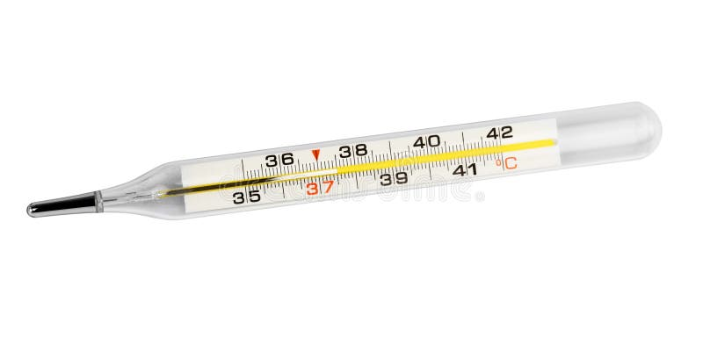
Инструменты необходимые педиатру для работы:
Весы для малышей – это специальный прибор для измерения веса тела новорожденного ребёнка.
Фонендоскоп – это медицинский прибор для выслушивания сердца и легких.
Градусник – это медицинский прибор для измерения температуры тела.

Slide 12
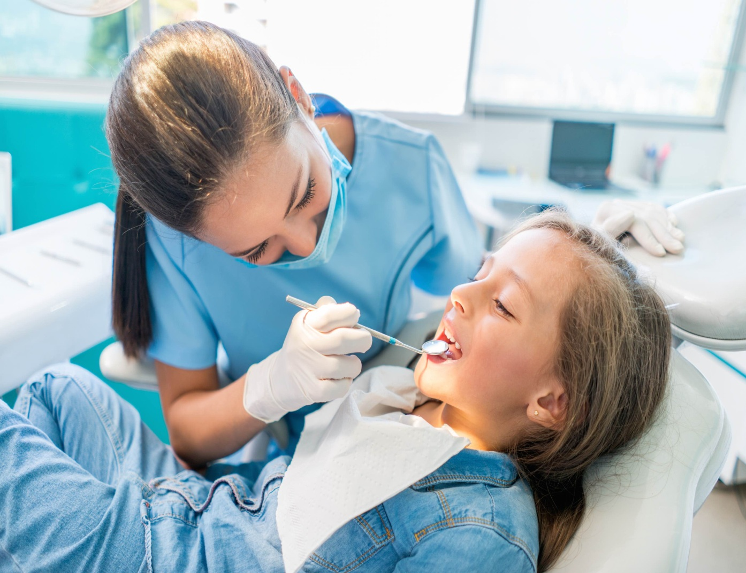
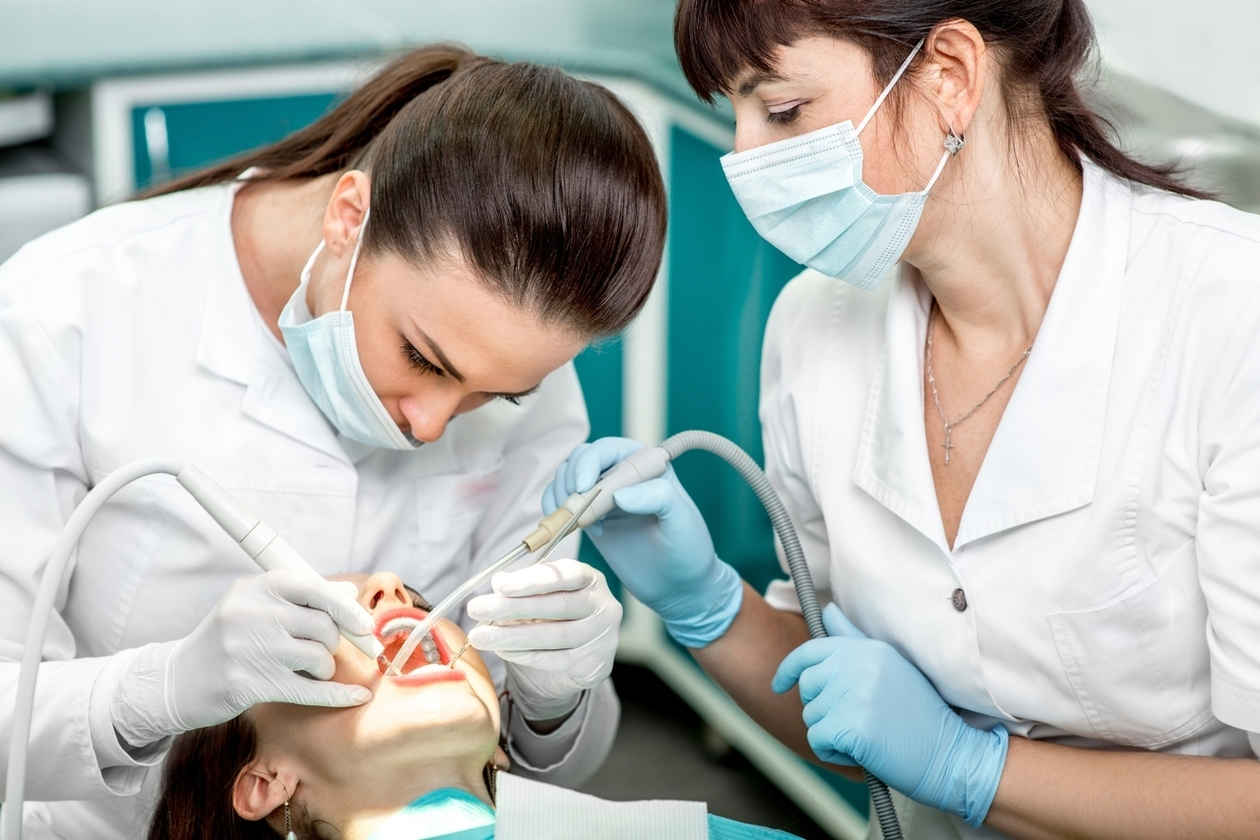
Врач, который лечит и учит правильно чистить зубы - СТОМАТОЛОГ

Slide 13
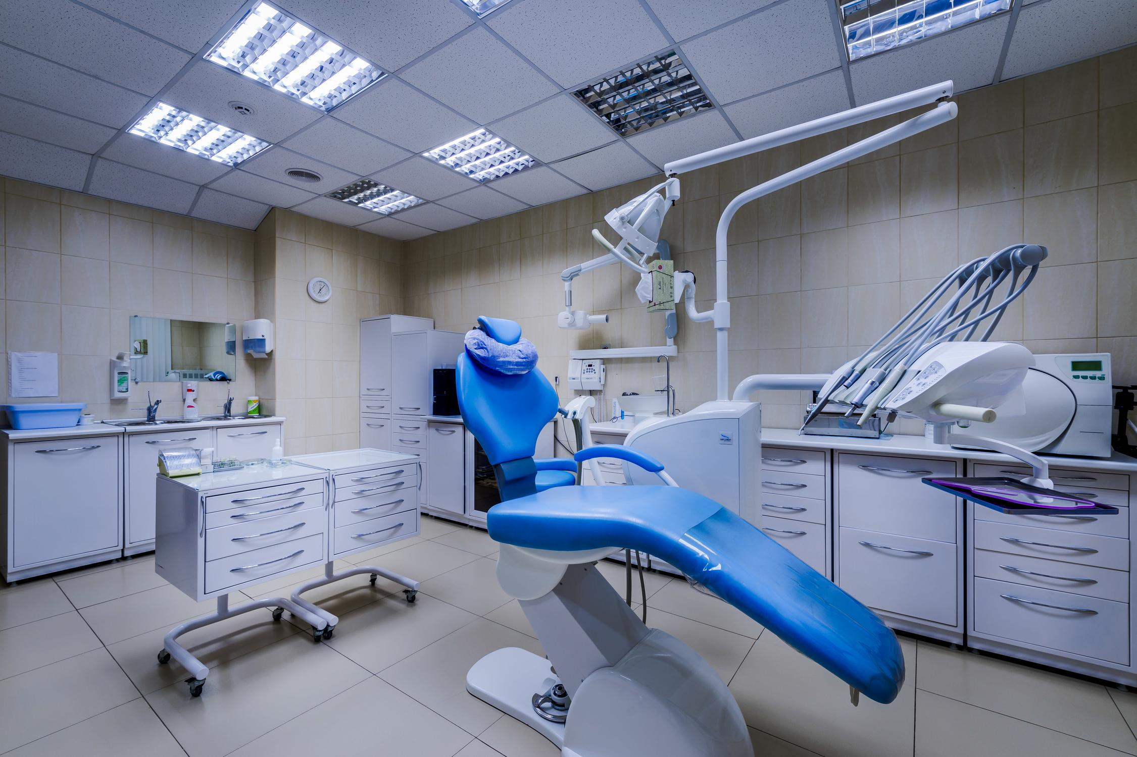
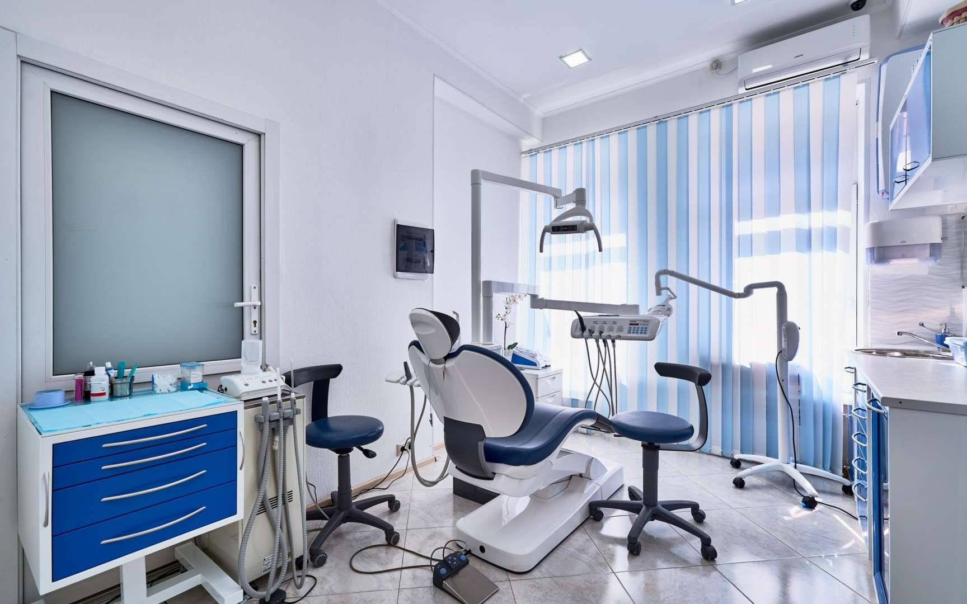
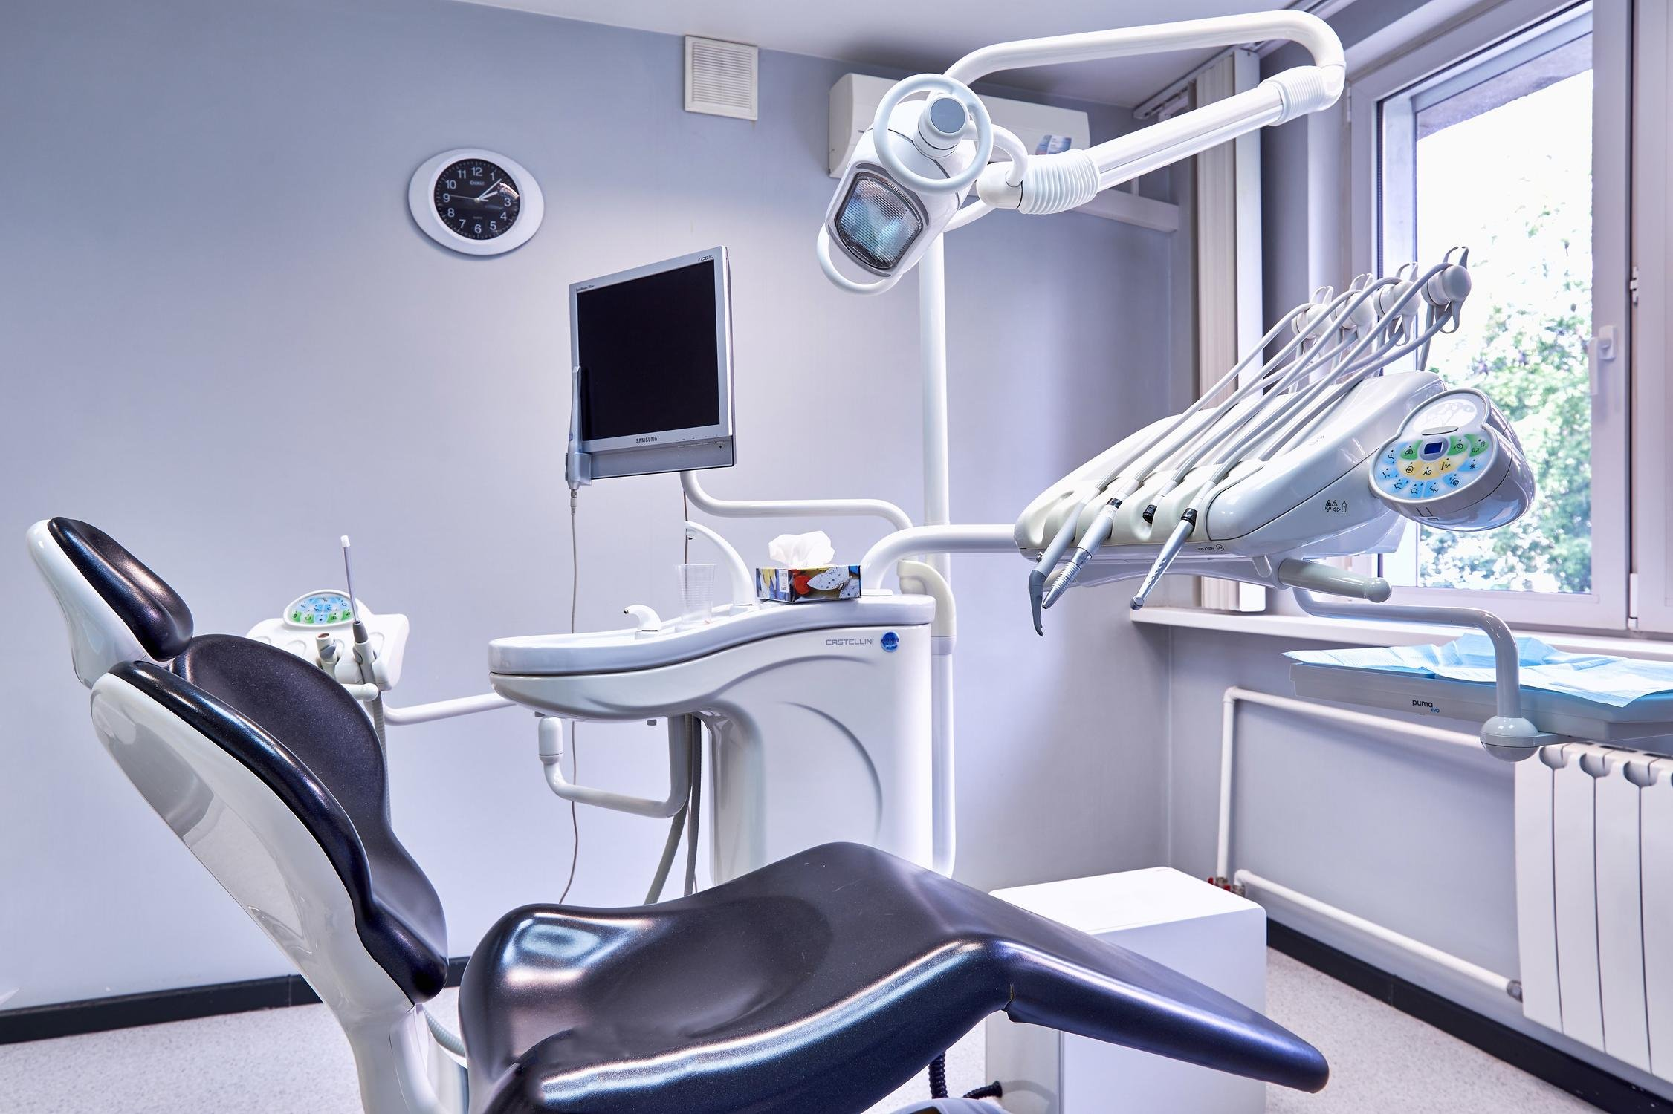
Так выглядит кабинет стоматолога

Slide 14
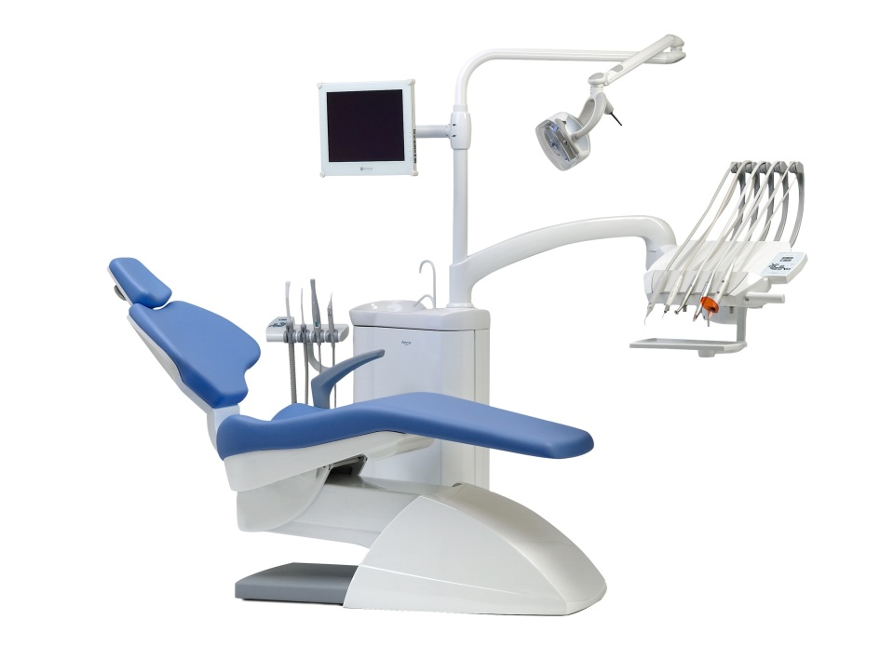
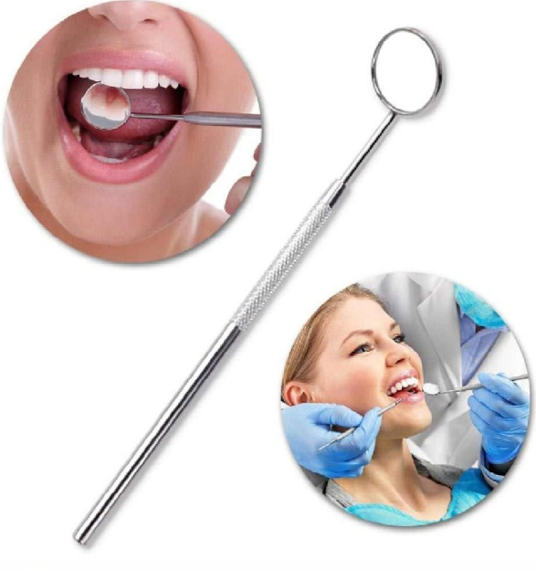
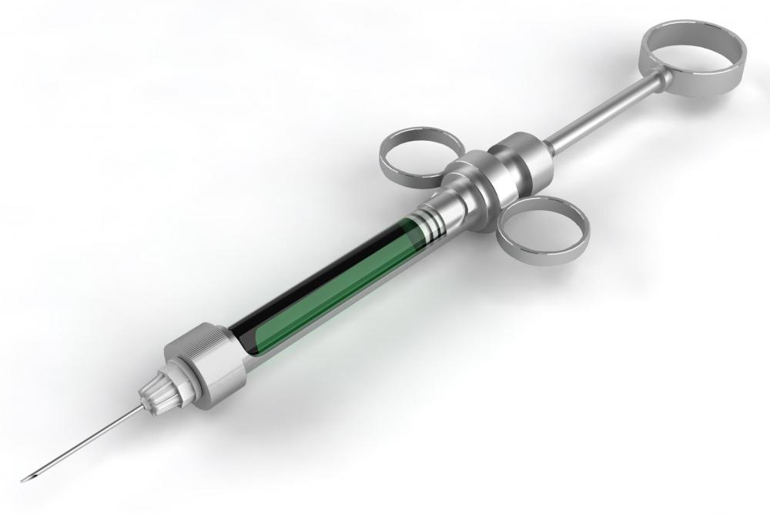
Инструменты необходимые стоматологу для работы:
Стоматологическое зеркало - это инструмент, который помогает стоматологам для осмотра полости рта пациента.
Стоматологический шприц — это инструмент, который врач использует для обезболивания различных участков полости рта пациента при подготовке к процедурам лечения зубов.
Стоматологическое кресло — кресло, с приспособлениями для придания пациенту положения, удобного для обследования полости рта и проведения лечебных манипуляций.

Slide 15
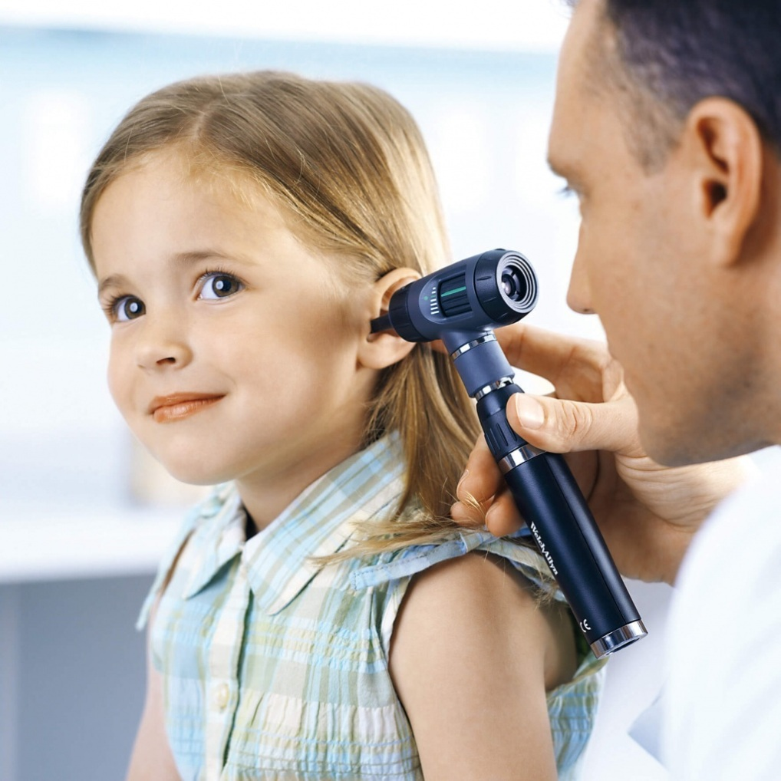
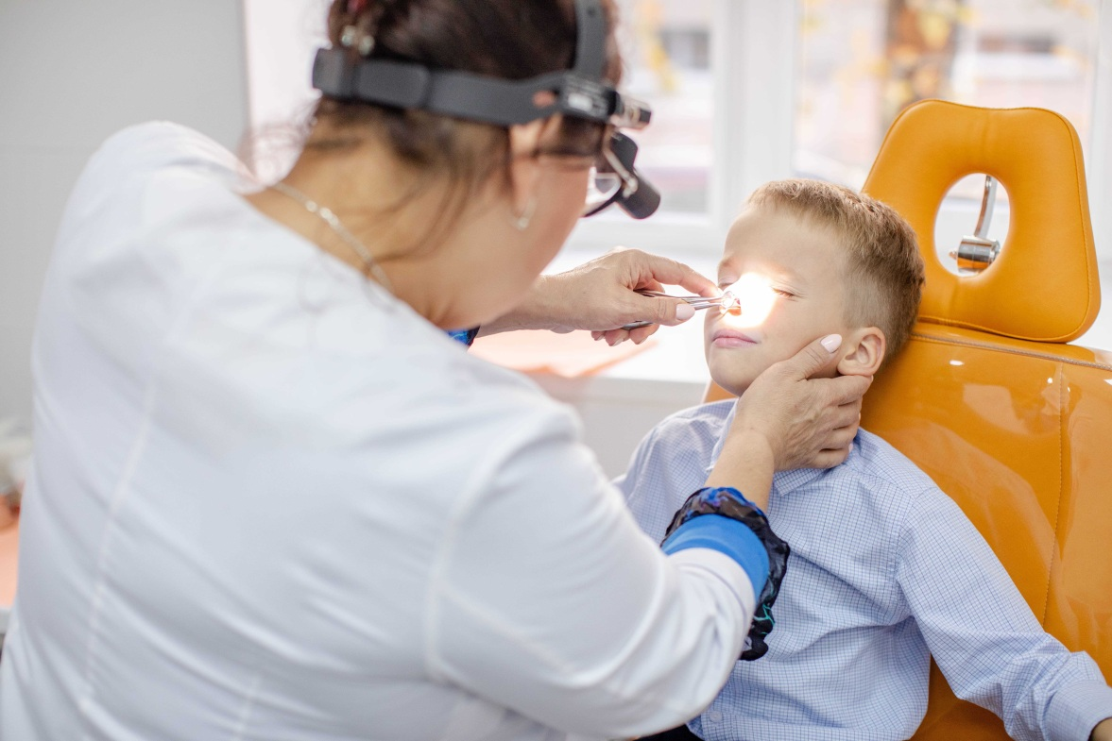
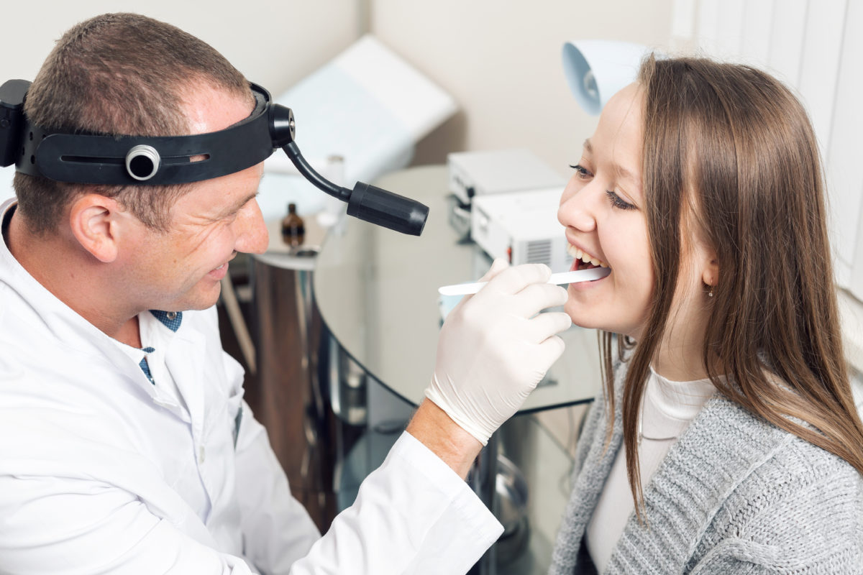
Врач, который лечит ухо, горло и нос – ЛОР (ОТОЛАРИНГОЛОГ)

Slide 16
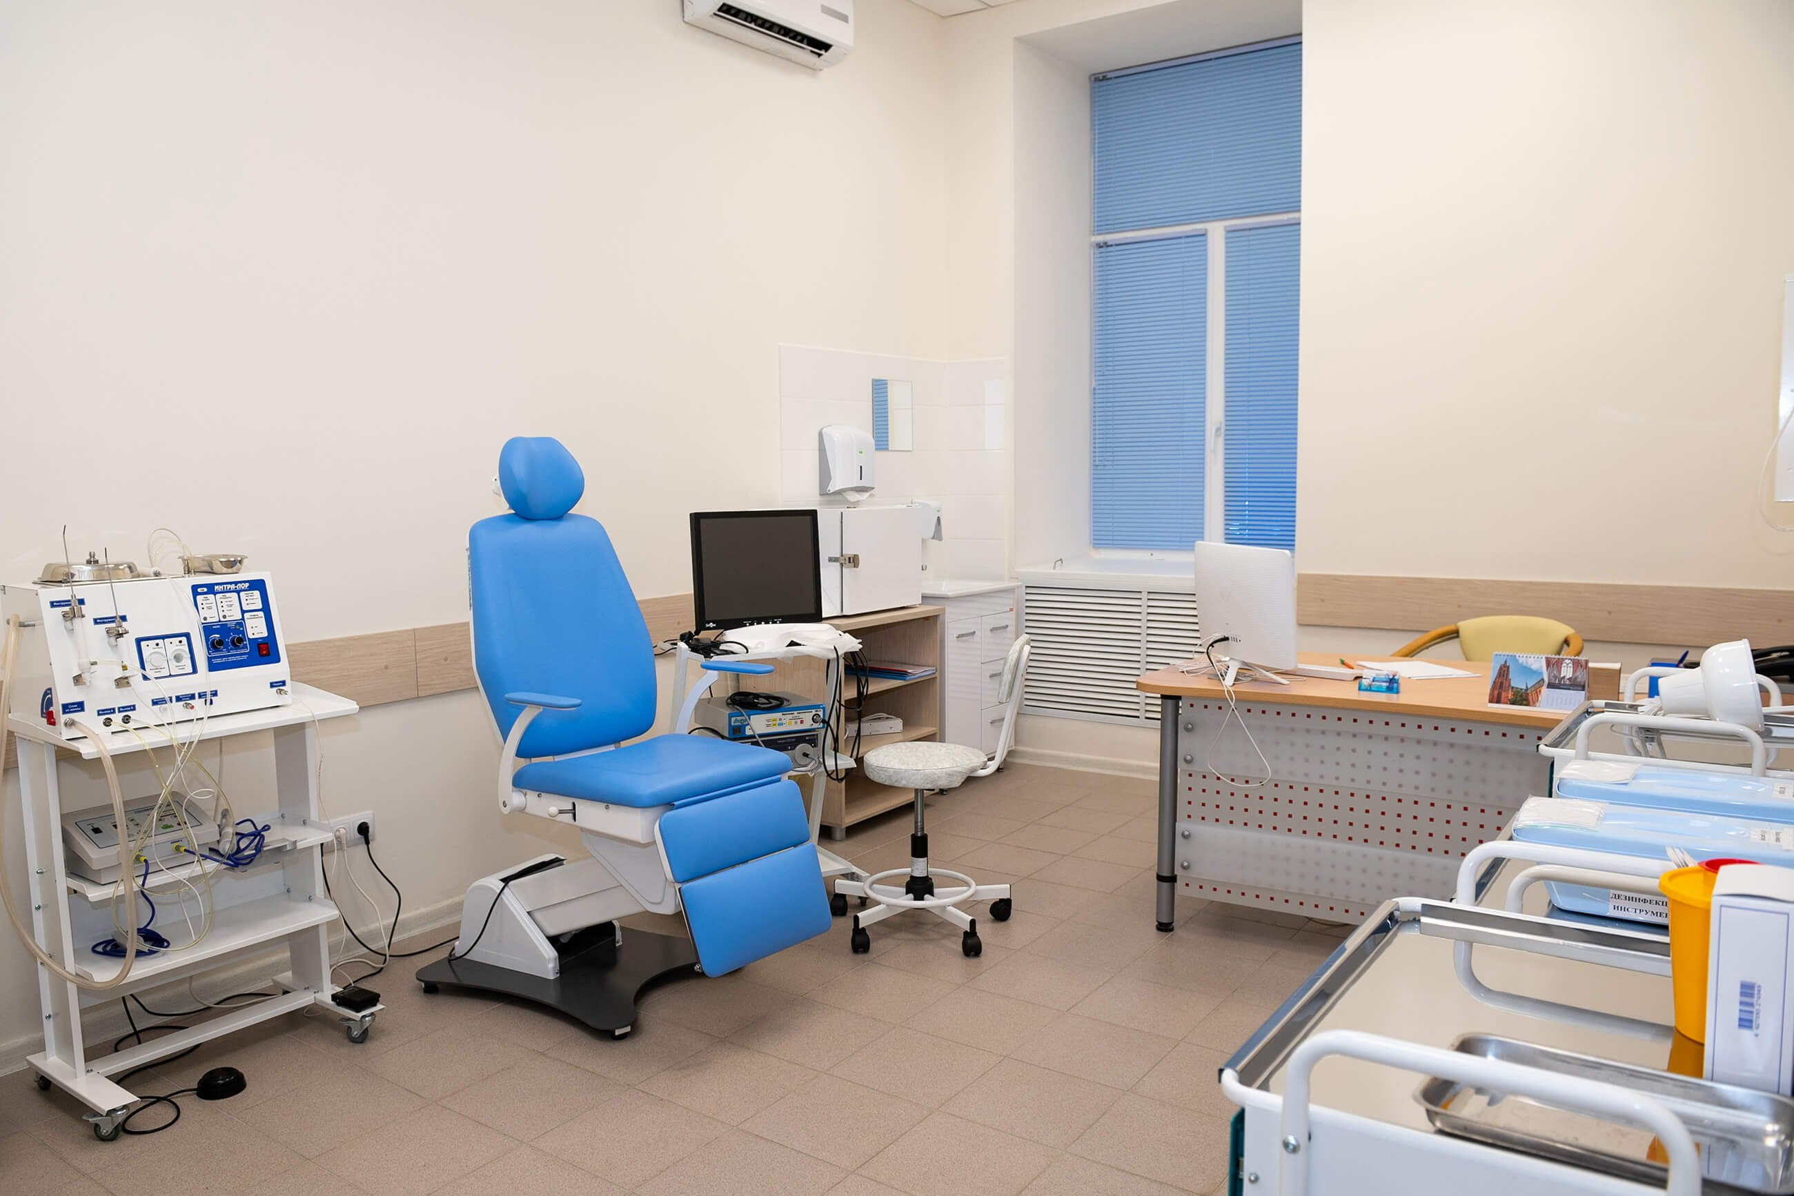
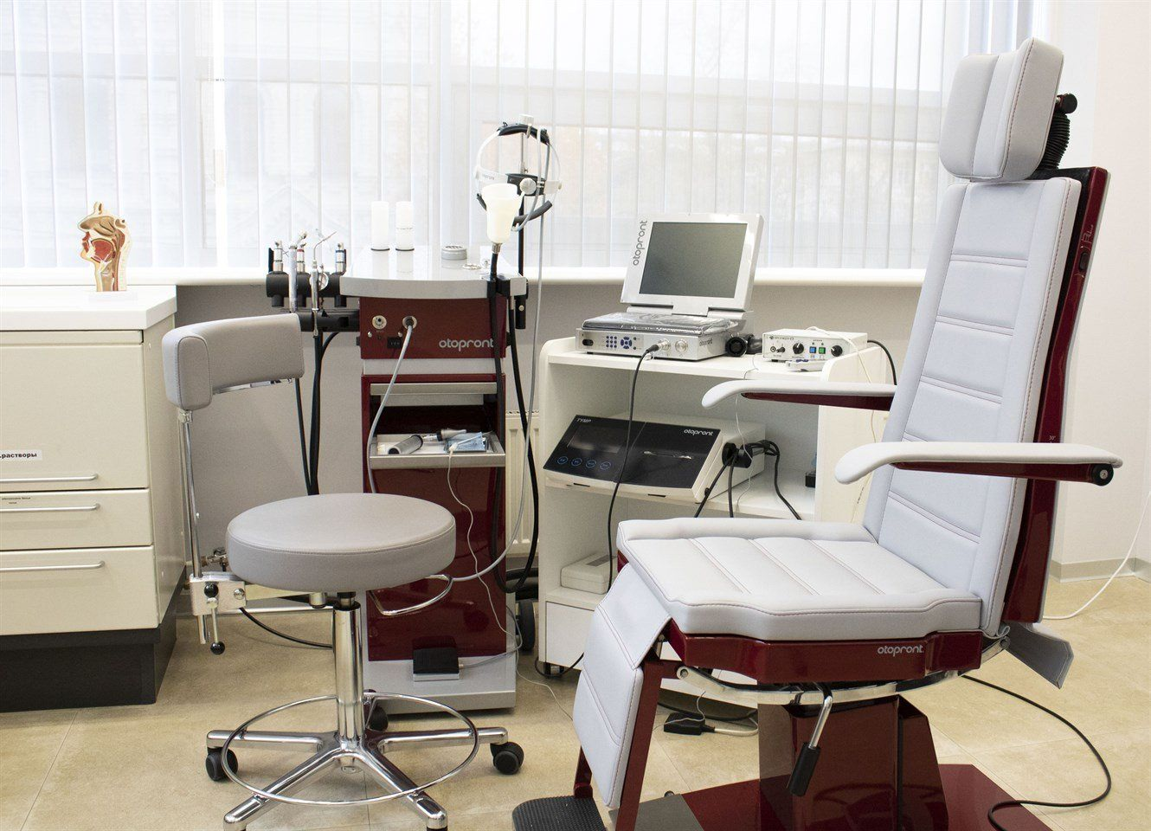
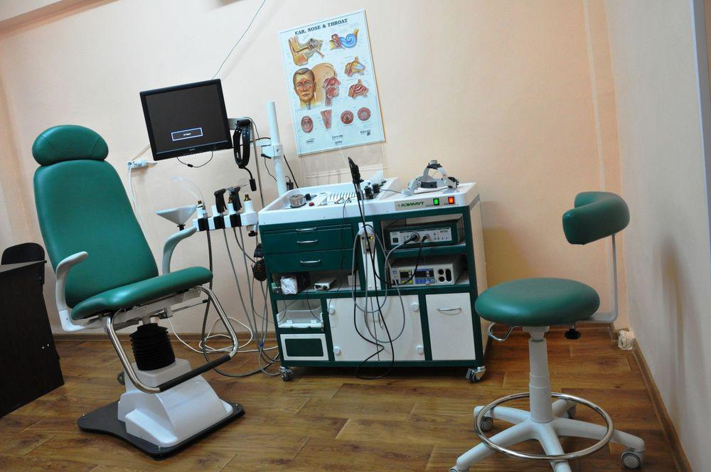
Так выглядит кабинет ОТОларинголога

Slide 17
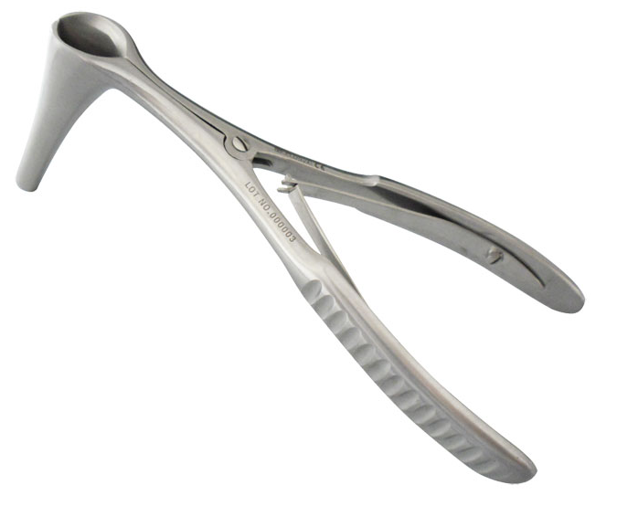
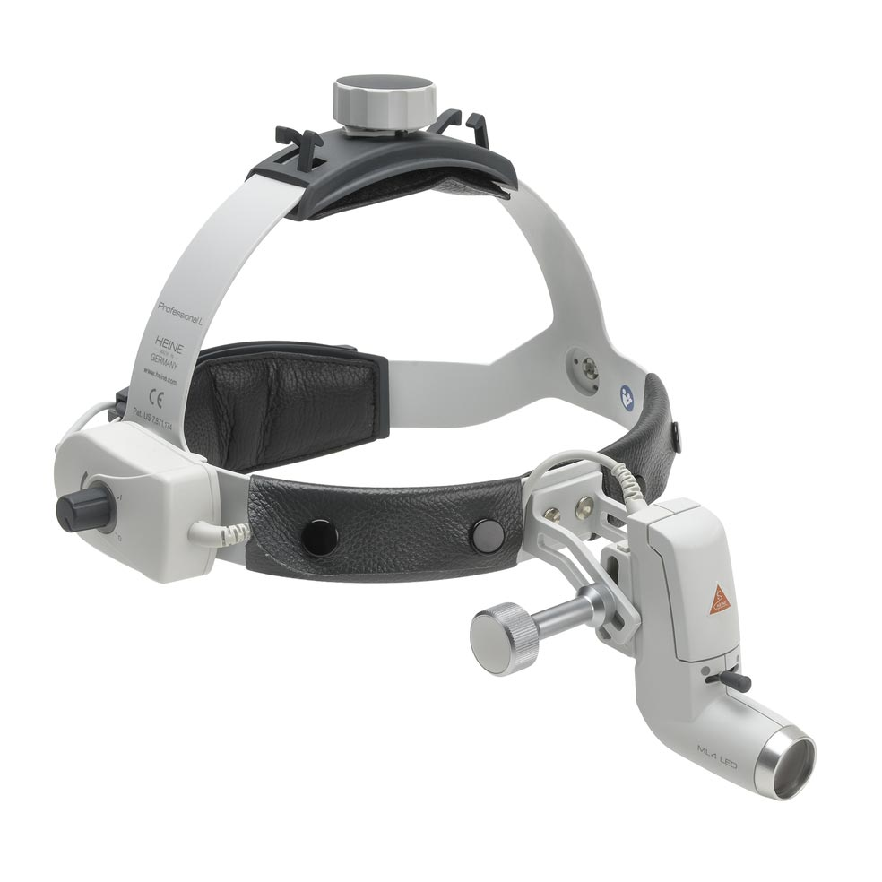
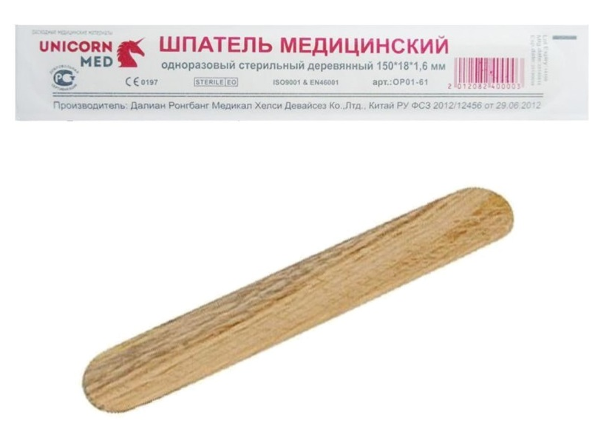
Инструменты необходимые лору для работы:
Носовое зеркало — это медицинское оборудование, которое используется для осмотра носовой полости и уровня носоглотки. Оно состоит из небольшого зеркала, закрепленного на ножке
или рукоятке.
Медицинский шпатель- это специальный инструмент, в виде плоской палочки, который используется для осмотра ротовой полости при обследовании.
Налобный осветитель - это специальное медицинское оборудование, предназначенное для качественного освещения рабочего поля. Благодаря удобной фиксации на голове обе руки остаются свободными, что позволяет проводить необходимые манипуляции.

Slide 18
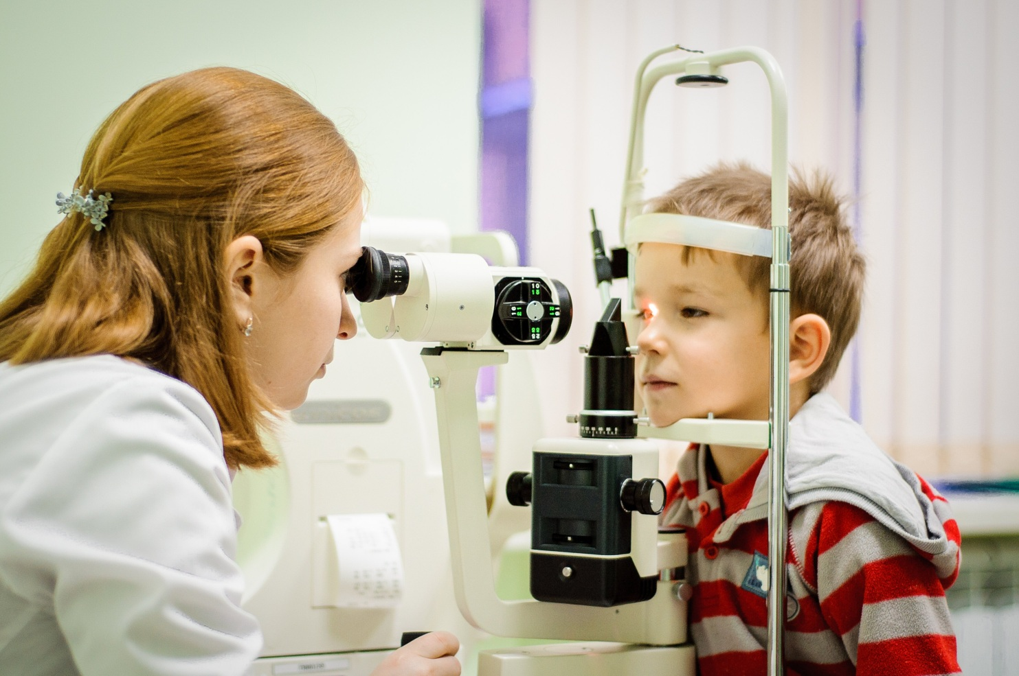
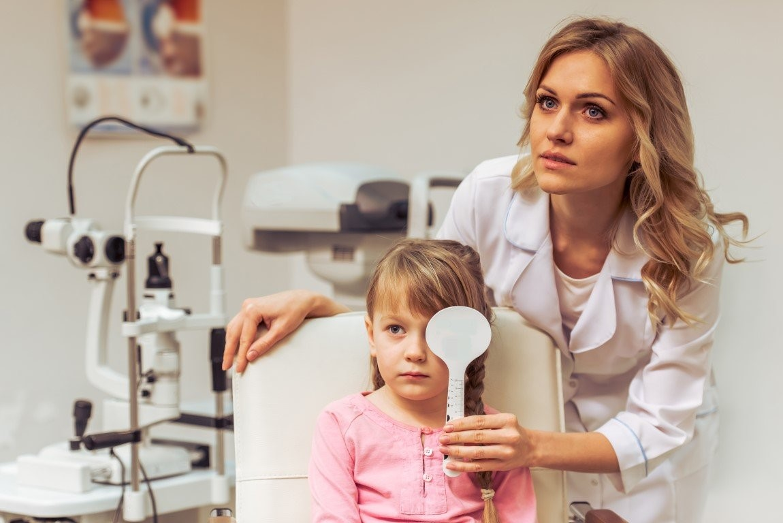
Врач, который лечит глаза – ОКУЛИСТ
(ОФТАЛЬМОЛОГ)

Slide 19
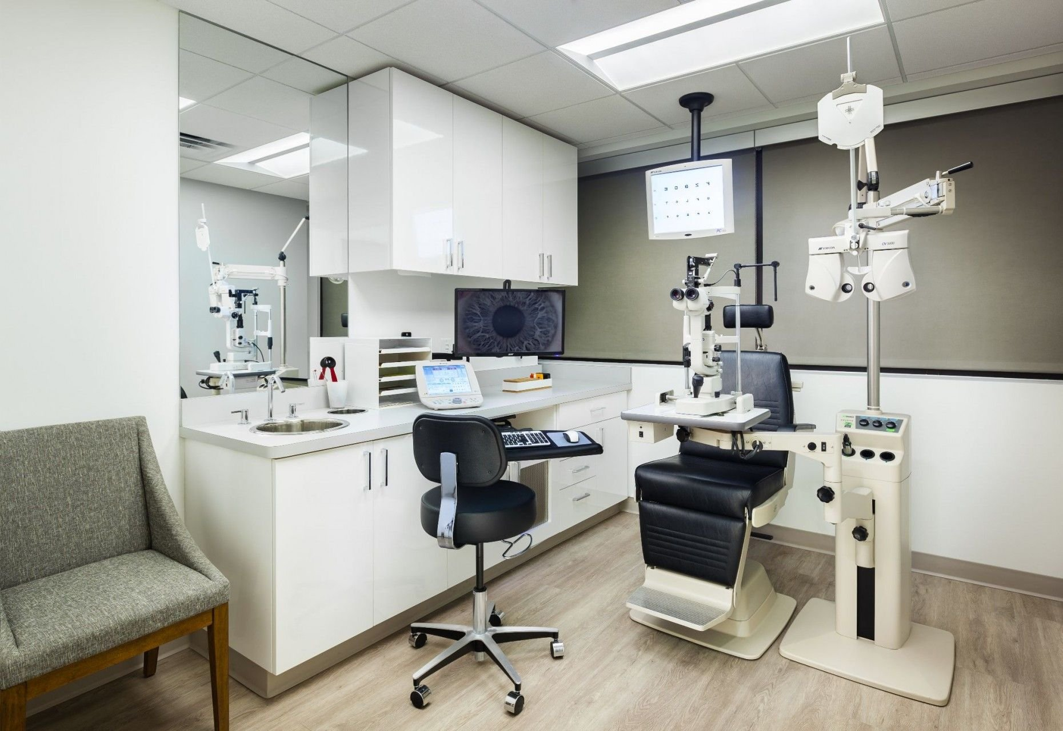
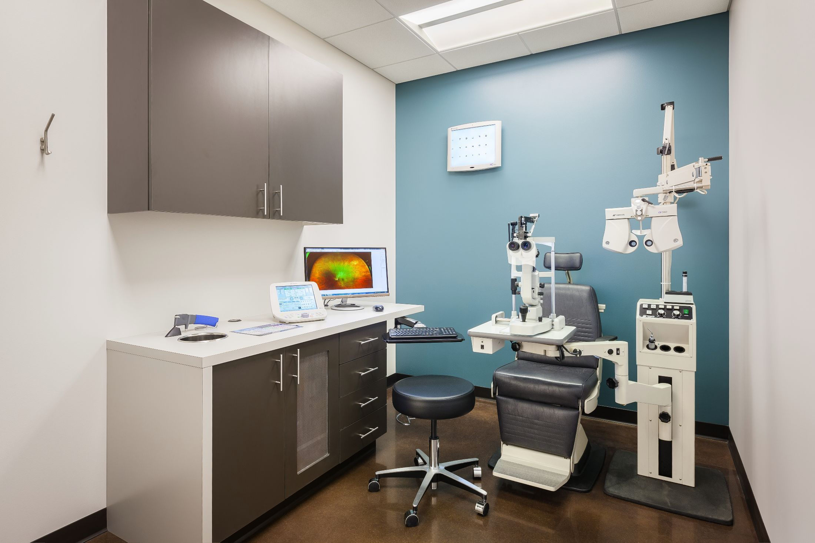
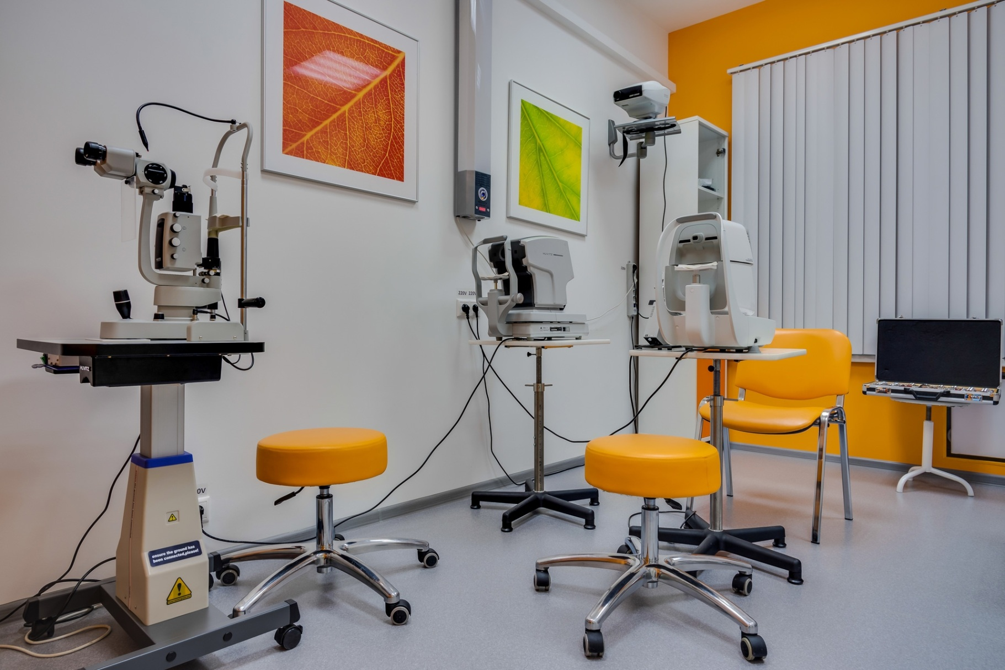
Так выглядит кабинет офтальмолога

Slide 20
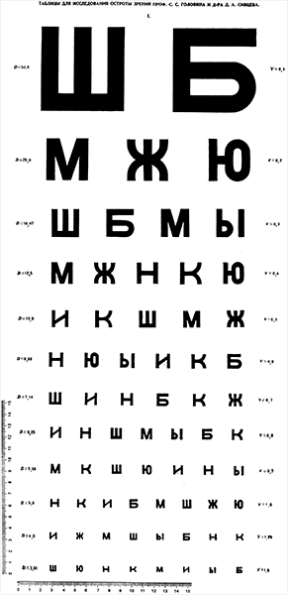
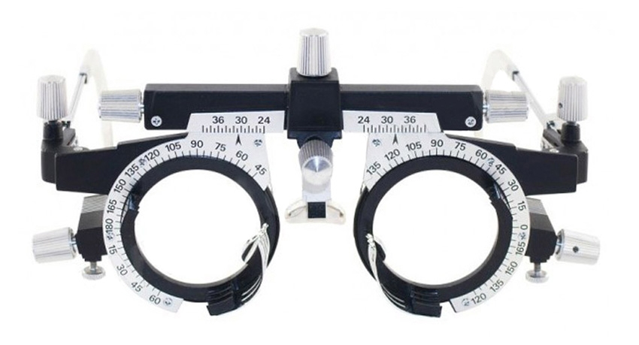
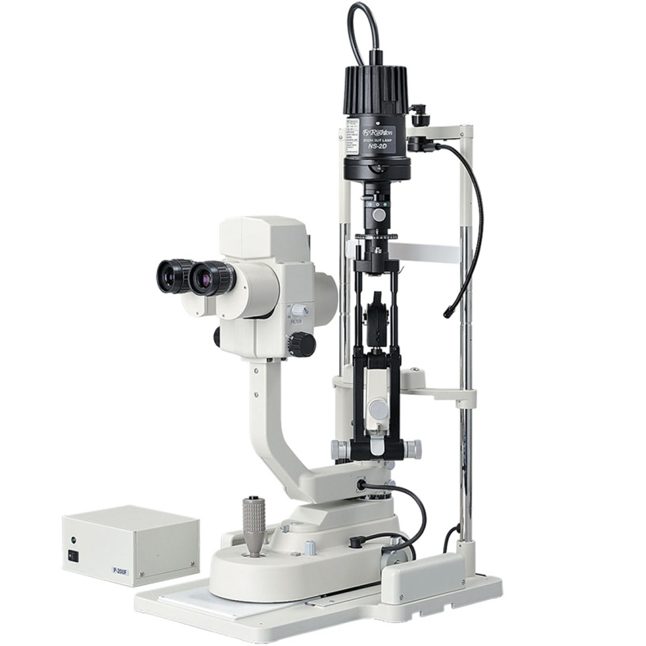
Инструменты необходимые Окулисту для работы:
Пробная оправа – специальное приспособление для подбора очков.
Щелевая лампа – специальный аппарат, позволяющий производить анализ видимых частей глаза.
Таблица - стандартизированная таблица для проверки остроты зрения.

Slide 21
Подведем итоги НАШЕЙ экскурсии - Что мы узнали?

Slide 22
Где работает регистратор?
В регистратуре
Как называется врач, который лечит детей?
Педиатр
У какого врача в кабинете висит табличка, с помощью которой можно проверить зрение?
Окулист

Slide 23
Кто из врачей учит правильно чистить зубки?
Стоматолог
К какому врачу нужно обратиться, если сильно заболели ушко, горлышко или носик?
Лор
Что получает пациент в регистратуре, перед тем как пойти к врачу?
Талон

Slide 24
Какой инструмент нужен педиатру для измерения температуры?
Градусник
Какой инструмент помогает стоматологу для обезболивания ротовой полости?
Стоматологический шприц
С помощью чего окулист может помочь подобрать очки для пациента?
Пробная оправа

Slide 25
МОЛОДЦЫ!

